Slide 1

Условные и циклические операторы
Разветвляющийся процесс
Операторы отношения
Операторы if, switch, goto, ?
Циклический процесс
Операторы for, while, do while
Операторы Break, continue

Slide 2
Разветвляющийся процесс
При значениях
a=20, b=25
выполнится блок ‘max:=b’;
при значениях
a=30, b=25
выполнится блок ‘max:=a’.
Нет
a < b
Да
max = a;
max = b;
Разветвляющийся алгоритм - это такой алгоритм, в котором выбирается один из нескольких возможных вариантов вычислительного процесса.
Каждый такой вариант называется ветвью алгоритма.
Для конкретных значений исходных данных разветвляющийся вычислительный процесс всегда реализуется только по одной ветви.

Slide 3
Разветвляющийся процесс
При значениях
a=20, b=25
выполнится блок ‘max=b’;
при значениях
a=30, b=25
выполнится блок ‘max=a’.
Нет
a < b
Да
max = a;
max = b;
int a = 20, b = 25;
int max;
if (a < b)
{
max = b;
}
else
{
max = a;
}
int a = 20, b = 25;
int max;
if (a < b)
max = b;
else
max = a;

Slide 4
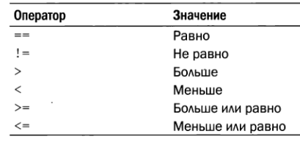
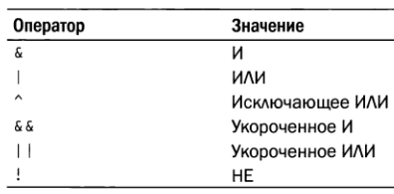
Операторы отношения
Логические операторы (условные)

Slide 5
Логические выражения
Примеры простых логических выражений:
x > 126
x + y – 2*x*y <= 81
Math.Sqrt( x*x + y*y ) != 9
Примеры составных логических выражений:
( x > 126 ) && ( x < 240 )
( x > 126 ) И ( x < 240 )
( x + y – 2*x*y <= 81 ) || ( x > y )
( x + y – 2*x*y <= 81 ) ИЛИ ( x > y )
! ( Math.Sqrt( x*x + y*y ) != 9 )
НЕ ( Math.Sqrt( x*x + y*y ) != 9 )
Возвращается значение true, если выражение истинно (условие выполняется),
false, если выражение ложно (условие не выполняется)

Slide 6
Логические выражения
int _age = 20;
bool _isMale = true;
if ( _age >= 18 && _isMale )
{
Console.WriteLine( "Neo, you're chosen one!" );
}
ЕСЛИ
пол - мужской И возраст больше или равен 18,
ТО выдать сообщение

Slide 7
Еще пример
Написать программу, считывающую с экрана целые числа х и у и вычисляющую выражение |x-y| без использования стандартной функции abs().
double x, y;
double absDiff;
x = double.Parse( Console.ReadLine() );
y = double.Parse( Console.ReadLine() );
if (x > y)
{
absDiff = x - y;
}
else
{
absDiff = y - x;
}
Console.WriteLine( "|{0} - {1}| = {2}", x, y, absDiff );

Slide 8
Условные операторы (нюансы)
int n = 10, d = 0;
if ( d > 0 && n % d > 2 ) // укороченный оператор И не будет проверять второе условие
{
Console.WriteLine( n / d );
}
if ( d > 0 & n % d > 2 ) // оператор И проверит оба условия (здесь "вылетит" программа)
{
Console.WriteLine(n / d);
}

Slide 9
Вложенные операторы if
Условные операторы можно вкладывать друг в друга, программируя таким образом
сложные ветвления.
Например, изменим постановку предыдущей задачи: необходимо вычислить:
|x-y|, если оба числа больше 0;
иначе программа должна выводить 0:
double x, y;
double absDiff;
x = double.Parse( Console.ReadLine() );
y = double.Parse( Console.ReadLine() );
if (x > 0 && y > 0)
{
if (x > y)
{
absDiff = x - y;
}
else
{
absDiff = y - x;
}
Console.WriteLine("|{0} - {1}| = {2}", x, y, absDiff);
}
else
{
Console.WriteLine("Error! Both x and y should be positive!");
}
Рекомендуется избегать уровня вложенности больше 2, т.к. это затрудняет
понимание и читабельность программы.

Slide 10
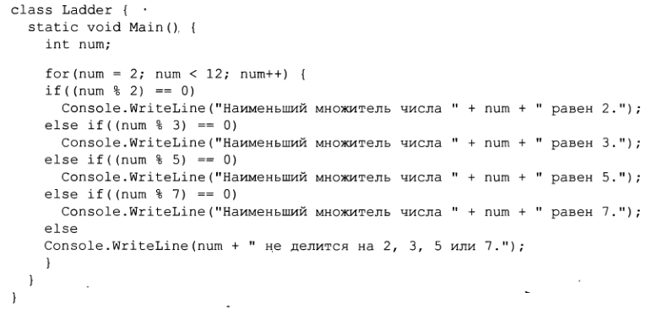
If {} else if

Slide 11
Множественный выбор
Оператор switch:
Console.WriteLine( "Enter month (1..12)" );
int n = int.Parse( Console.ReadLine() );
switch (n)
{
case 1: Console.WriteLine("It's January!"); break;
case 2: Console.WriteLine("It's February!"); break;
case 3: Console.WriteLine("It's March!"); break;
case 4: Console.WriteLine("It's April!"); break;
case 5: Console.WriteLine("It's May!"); break;
case 6: Console.WriteLine("It's June!"); break;
default: Console.WriteLine("Something else"); break;
}
Операторы switch могут быть вложенными
(один switch внутри другого)
switch может проверять переменные типов:
byte, short, int, char, enum, string

Slide 12
Множественный выбор (группы case)
Console.WriteLine( "Enter month (1..12)" );
int n = int.Parse( Console.ReadLine() );
switch (n)
{
case 1:
case 2:
case 3: Console.WriteLine("It's winter!"); break;
case 4:
case 5:
case 6: Console.WriteLine("It's spring!"); break;
case 7:
case 8:
case 9: Console.WriteLine("It's summer!"); break;
default: Console.WriteLine("Something else"); break;
}

Slide 13
Оператор «?»
выражение1 (условное) ? выражение2 : выражение3 ;
if выражение1 (условие)
выражение2
else
выражение3 ;
int n = -15;
int absval = n > 0 ? n : -n;
Console.WriteLine( absval );

Slide 14
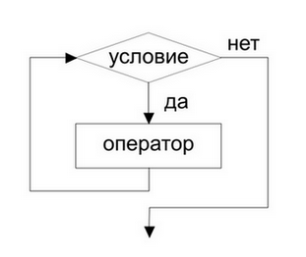
Циклический процесс
Пример:
Выводить пользователю опции,
пока он не нажмет «q» (выход)
char choice = 'y';
while ( choice != 'q' )
{
Console.WriteLine( "1. Yes (y)" );
Console.WriteLine( "2. No (n)" );
Console.WriteLine( "3. Quit (q)" );
choice = Console.ReadLine()[0];
// ...
}

Slide 15

Оператор for
[1]
[2]
for ( int i = 0; i < 100; i++ )
{
Console.Write( i + " " );
}
[Пример]

Slide 16
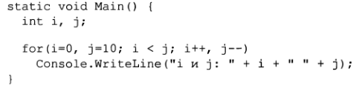
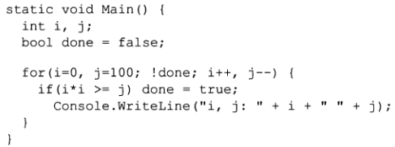
Оператор for (еще варианты)

Slide 17
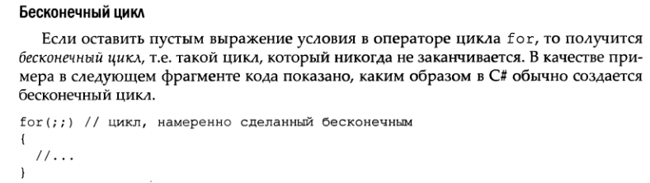
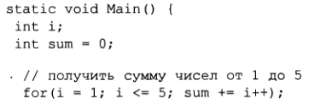
Оператор for (еще варианты)
for (int i = 0; i < 100; Console.Write(i + " "), i++) ;

Slide 18
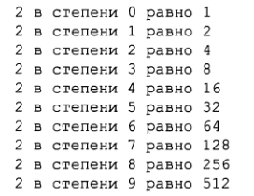
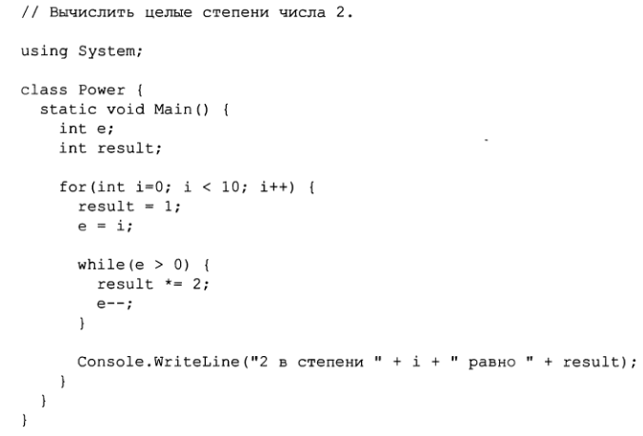
Оператор while

Slide 19
Оператор do while
char choice;
do
{
Console.WriteLine("1. Yes (y)");
Console.WriteLine("2. No (n)");
Console.WriteLine("3. Quit (q)");
choice = Console.ReadLine()[0];
// ...
}
while (choice != 'q');

Slide 20
Оператор break
Оператор break выполняет принудительный выход (останов) цикла
static void Main()
{
for (int i = 1; i <= 100; i++)
{
if (i == 5)
{
break;
}
Console.WriteLine(i);
}
Console.WriteLine("Press any key to exit.");
Console.ReadKey();
}
/* Output:
1
2
3
4
*/

Slide 21

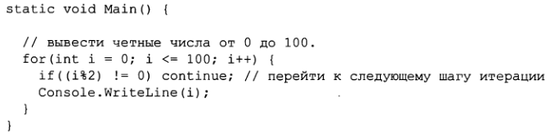
Оператор continue

Slide 22

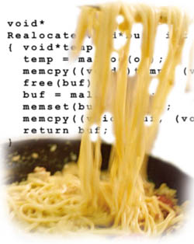
goto
Goto => spaghetti code

Slide 23
Применение Goto
Быстрый выход из вложенных циклов:
for (int i = 1; i < 100; i++)
{
for (int j = 1; j < 50; j++)
{
Console.WriteLine( i*j + " ok?" );
string answer = Console.ReadLine();
if (answer == "q") goto goNext;
}
}
goNext:
Console.WriteLine("movin' further");

